Slide 1
Name:
Klasse:
Datum:

Slide 2
Wie viele?
Notes:
SOB ZV20 Abzählen
Wie viele?

Slide 3
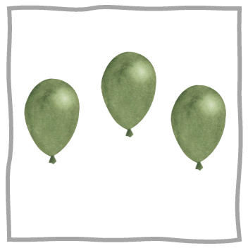
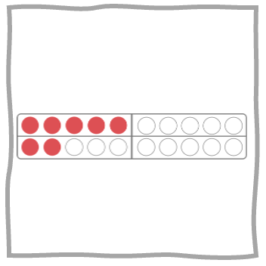
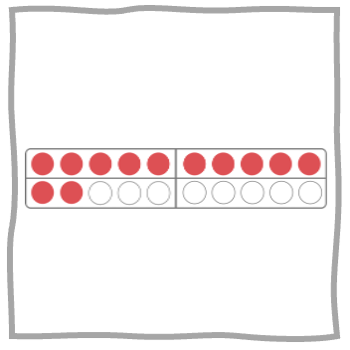
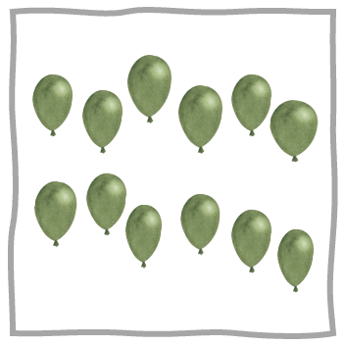
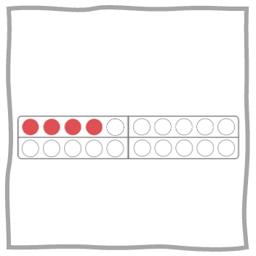
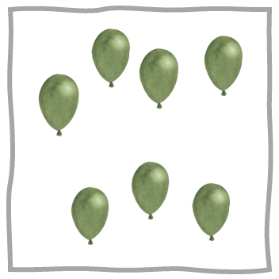
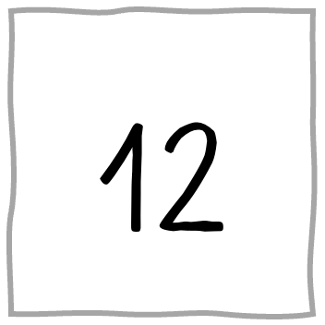
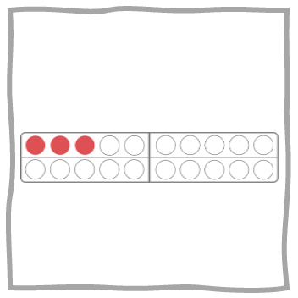
Was passt zusammen? Verbinde.
Notes:
SOB ZV20 Darstellungen vernetzen
Was passt zusammen? Verbinde.

Slide 4
Immer 8. Male 8 Plättchen aus.
8
8
Notes:
SOB ZV20 Anzahlen zeichnen oder legen
Immer 8. Male 8 Plättchen aus.

Slide 5
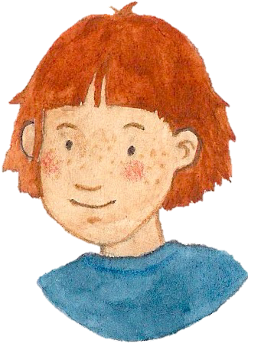
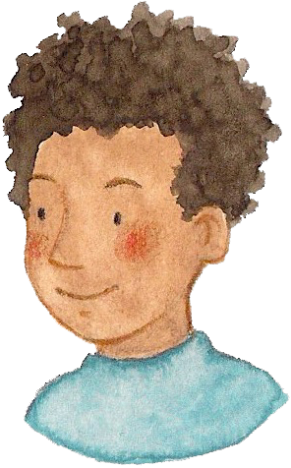
Wie viele Plättchen hast du gesehen? Zeichne oder schreibe auf.
Notes:
SOB ZV20 Anzahlen (quasi-)simultan erfassen
Wie viele Plättchen hast du gesehen? Zeichne oder schreibe auf.
Die Lehrkraft sollte eine Plättchendarstellung kurz zeigen. Dafür kann z. B. die Präsentation mit dem Demonstrationsmaterial genutzt werden. Die Lehrkraft kann hier ebenfalls dazu anregen sowohl die Plättchen zu zeichnen als auch die Anzahl zu notieren.

Slide 6
Kreise das 4. Kind ein.
Male das 11. Plättchen an.
5
<
<<<<<<
10
15
Notes:
SOB ZV20 Ordnungszahlen nutzen
Kreise das 4. Kind ein.
Male das 11. Plättchen an.

Slide 7
Verbinde.
2
6
12
17
5
10
15
20
4
9
13
Notes:
SOB ZV20 Zahlenreihe
Verbinde.

Slide 8
Wo sind mehr? Kreuze an.
Notes:
SOB ZV20 Anzahlen vergleichen
Wo sind mehr? Kreuze an.

Slide 9
Immer 6. Zerlege. Zeichne und schreibe.
6
6
1
5
Notes:
SOB ZV20 Zahlen zerlegen
Immer 6. Zerlege. Zeichne und schreibe.

Slide 10
*Zeichne alles auf, was dir zu deiner Lieblingszahl einfällt.
Notes:
*Weißes Blatt
Zeichne alles auf, was dir zu deiner Lieblingszahl einfällt.

